Slide 1


m19
Smashcast.tv
Azubu.tv
looch.tv
YOTA
Arena
Глупые инвестиции в киберспорт
Hitbox.tv
Notes:
Вступление - анализ слов кохановского, шуточки, сарказм на тему того, что они (esforce) думают, что они киберспорт и действуют отталкиваясь от этой мысли, когда в реальном мире киберспорт это 200000000 человек, которые интересуются и болеют им
Наверное, текущая инфраструктура построена от текущих организаторов и команд, но далеко не все понимают что делают. Проблема киберспорта в том, что он произошел из геймеров - из людей, которые просто играли в игры и эти люди не профессионалы своего дела. Из игрока вырасти в специалиста сильно тяжело. Профессиональный киберспортсмен — это просто человек, который хорошо нажимает на кнопки. Степа, Кохановский или я - мы ведущие киберспортивного рынка, менеджеры, организаторы и тд и у нас значительно больше ответственности, нам нужно гораздо больше профессиональных навыков нежеле просто очень круто нажимать на кнопки. По-этому стоит разделить киберспортсменов и людей которые развивают рынок киберспорта.
Развивают и занимаются им каждый по-своему - у кого-то получается, у кого-то нет и об этом я и хочу поговорить. Киберспорт сильно хайповый и в основном во время переговоров двух сторон — с обоих сторон дебилы. Никто не разбирается, это просто модно, якобы прибыльно и популярно. Недостаточно быть умным, надо потратить много времени на общее понимание модели киберспортивного рынка и бизнеса в нем. В киберспорт хотят вкладывать много денег, по -этому инвесторов целые очереди и можно максимально качественно навешать им лапши о киберспорте, когда обе стороны в этом вообще не разбираются.

Slide 2
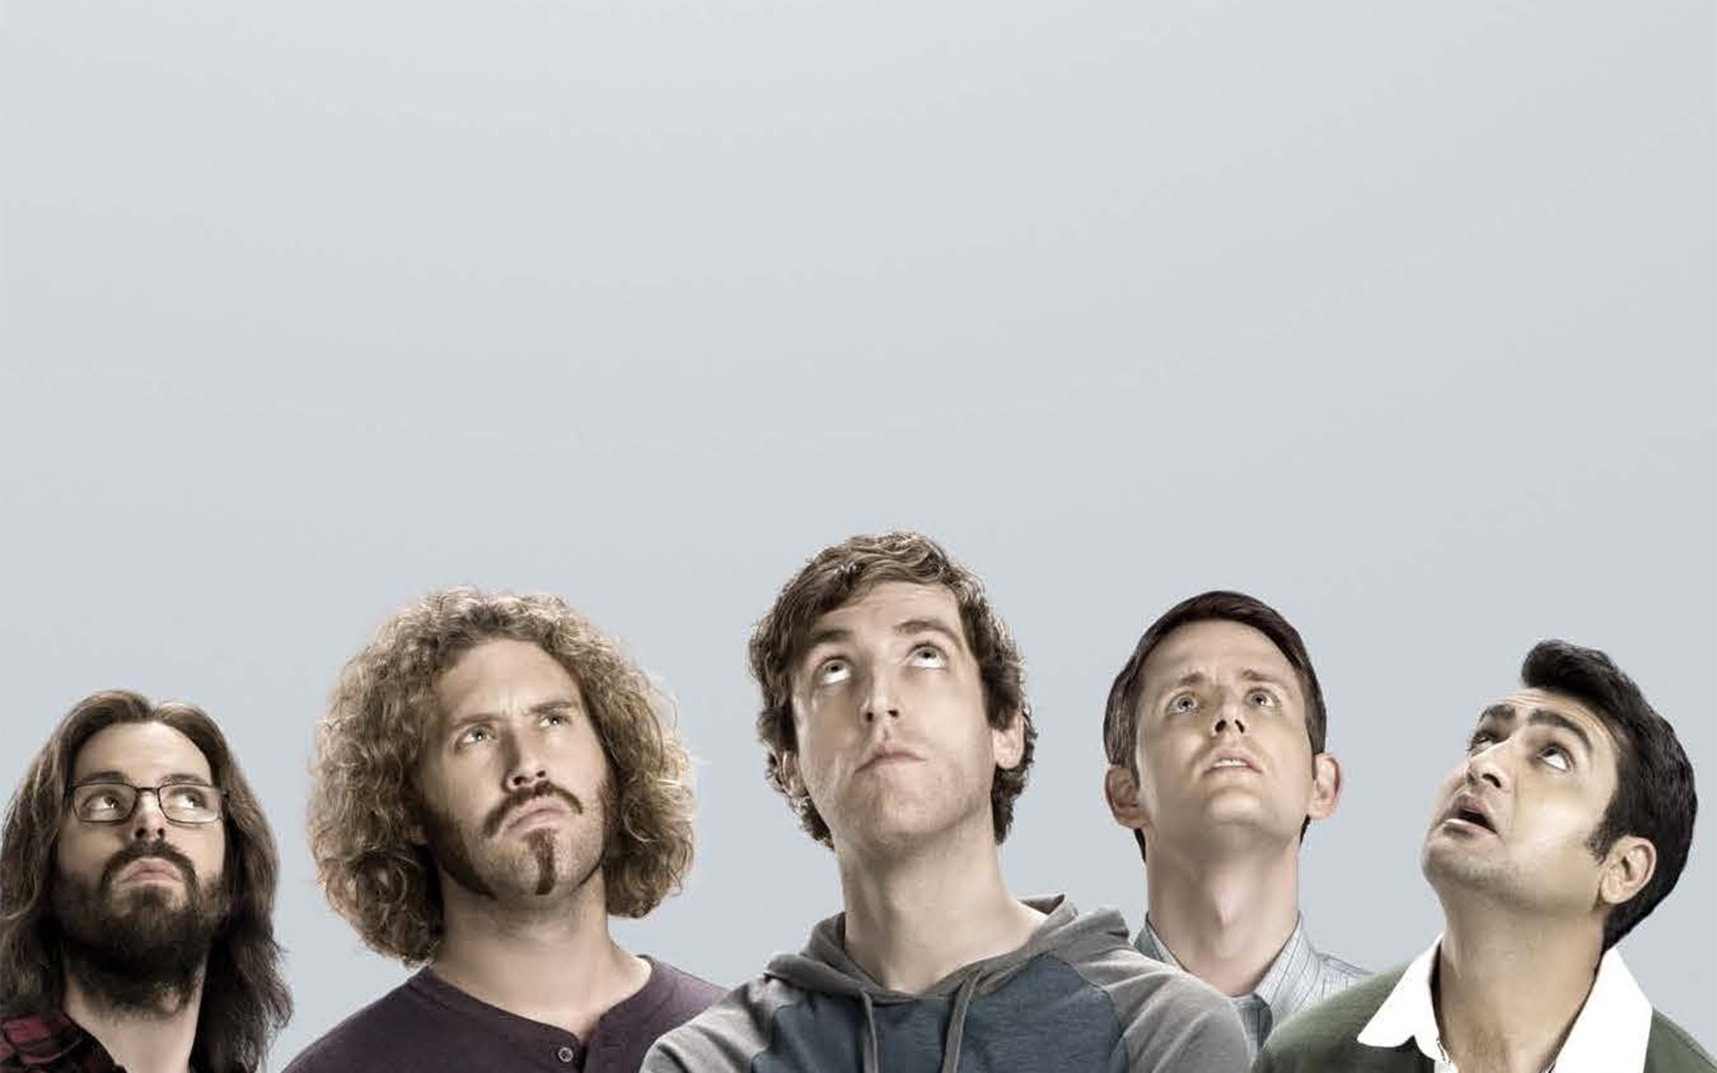
Стартаперы проели 600 тысяч фунтов
Notes:
Таких примеров очень много и о некоторых из них я хочу рассказать и мой любимый пример, с которого я обычно рассказываю про инвестиции в киберспорт. Стартап, название которого, к сожалению, я не могу сказать, но я присутствовал на его обсуждении, очередном раунде инвестирования команда партнеров владельцев этого проекта была на скайп коле, на котором я тоже присутствовал в одном из венчурных инвестиционных фондов, это была большая дискуссия и ребята очень бурно, покуривая сигару, явно в очень дорогой гостинице в германии рассказывали нам по скайпу на HD камеру какой крутой у них проект, как классно они собираются монетизироваться, как миру не хватает того что они делают. Даже я уже загорелся - ну наконец-то и ждал что же они презентуют и они сказали, что это чат, в котором text-to-speech’ем или конверсией своего голоса любой голос будет превращаться в голос дарта вейдера и любой человек сможет разговаривать его голосом, но тут же они сделали поправку, что в будущем возможно будут и другие голоса, но сейчас пока только Дарк Вейдер и у них уже получилось привлечь 600 000 фунтов стерлингов, а сейчас они разрабатывают прототип. Я останавливаю разговор и спрашиваю есть ли какая-то интеллектуальная собственность, специалисты, концепты, хоть что-то, они отвечают, что нет, все на стадии разработки, мы ничего не сделали и даже сейчас на скайпколе мы не в силах общаться с вами голосом Дарта Вейдера. По этому нам нужно еще пару миллионов фунтов, потому что не хватило, сами понимаете технология очень сложная и востребованная. Дальше классический набор аргументов:
• игроков два миллиарда
• киберспортсменов завтра будет уже пятьсот миллионов
• востребованность технологии составит 146% населения земли
Из всего этого делаем вывод, что давайте уже деньги и начнем создавать будущее. *тут рассказ о том как ты сильно смеялся во время скайп кола*. Просто не хватило денежки купить собственного Дарта Вейдера и пересмотреть все Звездные Войны в собственном кинотеатре

Slide 3
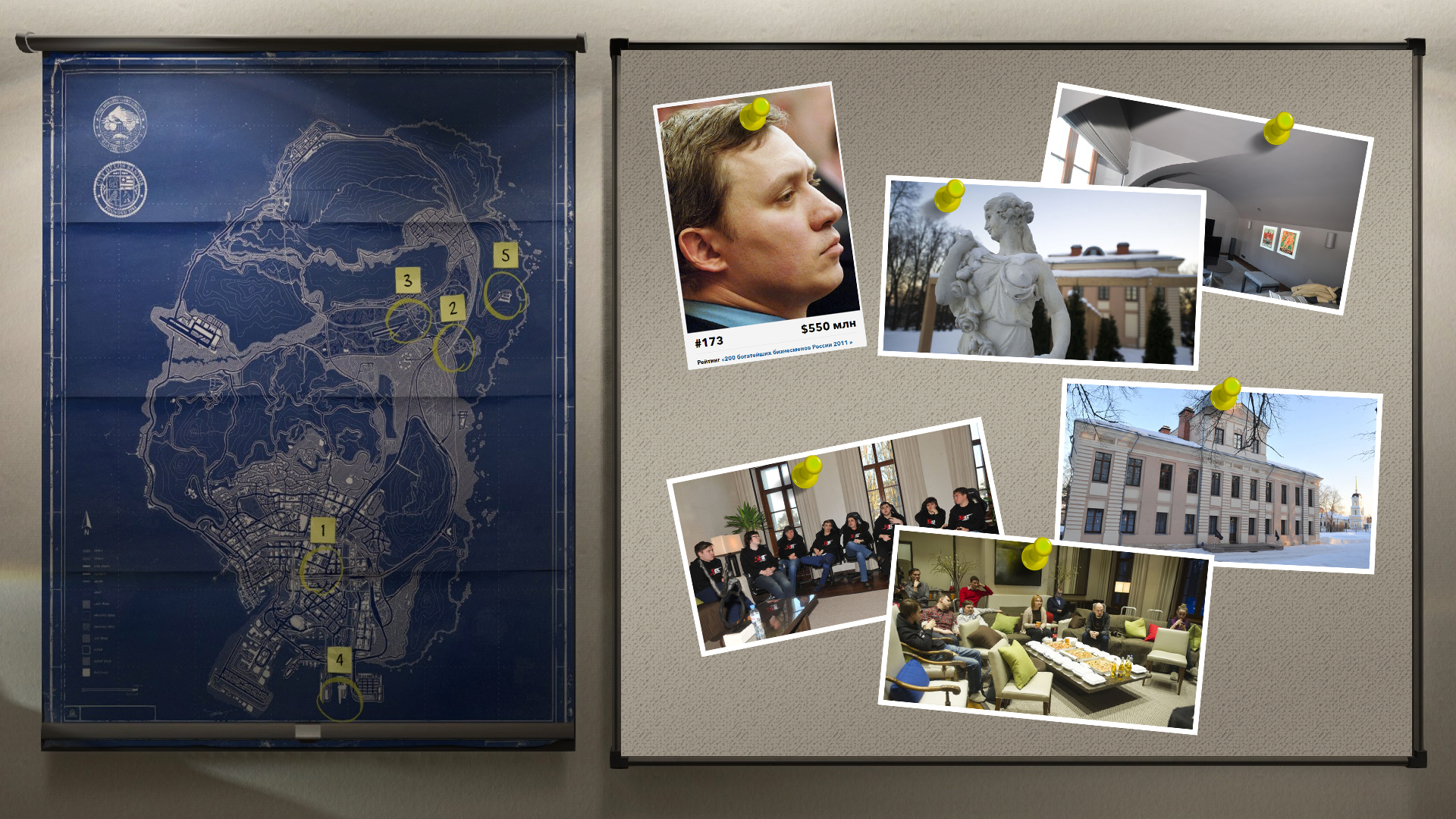
$22M
M19 переехали в
подмосковную усадьбу
Notes:
Следующая сильно веселая и странная инвестиция, хотя в общем-то идея инвестировать в детей мне нравится, но не так же и не 22kk$, как это сделал Туголуков, российский бизнесмен, входивший в топ-200 богатейших людей РФ по версии Forbes. Суть в том, что он основал компанию M19 Esports Club Limited, в которой только одна команда по лолу. Геймингхауз находится в 70км от Москвы, усадьба Никольское, постройки 18 века если кому интересно. Как я уже говорил 22 ляма стоит геймхауз и по 500 тысяч в год ему обходится содержание команды, которая выигрывает мягко говорят очень редко (никогда). Если немного пофантазировать и посчитать, то окупаемость этого проекта в сухих цифрах составит 450 лет. Riot сами платят командам зарплаты и предоставляют буткемпы просто за то, что те держатся в топах своих регионов. На самом деле это очередной пример того как люди, которые инвестируют в киберспорт не верят в киберспорт - усадьба в Никольском там же и останется вне зависимости от успехов его команды. Больше похоже что из него дети вытребовали выторговали: - папа папа, хотим команду по лиге легенд. мы играем в самую плохую игру в снг, но нам очень нужна команда, у тебя есть пара лишних миллиардов?

Slide 4
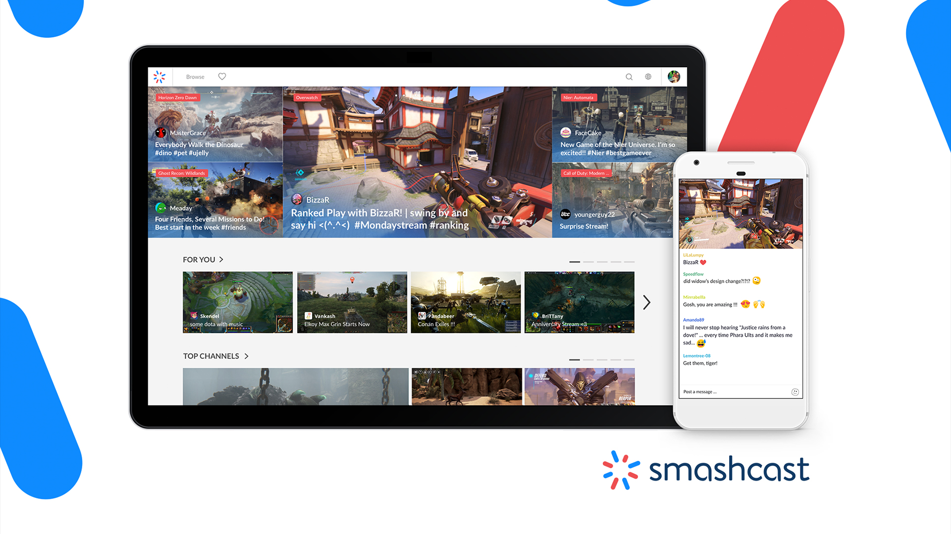
Azubu + Hitbox = $45M =
Notes:
Ну и лично мой фаворит всех факапов за последние уже 6 лет это конечно же инвестиции в Azubu. Международный бренд, известная инвестиционная корпорация Sapinda Group кому-то взяла и поверила на целых 40 мультов. На сегодня это наверное самая веселая из глупых инвестиций, она не самая объемная, но точно самая веселая из глупых, потому что 40 или 50 лямов на пять лет по захвату твитча, мы плавно скоро переедем в луч.тв, не переживайте, это сильно круто, это было 5 лет назад, по 10 лямов на года. Я даже сам даже приложил руку к небольшой сумме использования этих маркетинговых бюджетов, но по итогу у ребят за 5 лет у них ничего не получилось, в прошлом году был большой хайп, когда Azubu начала разваливаться и перестала выплачивать по контрактами все сотрудники от них ушли и я многих их знаю и почти с каждым из них общался на эту тему.

Slide 5

Notes:
Конечно развился конфликт, но Azubu быстро сориентировались в этой ситуации, которая могла закончиться для них провалом, они нашли 5 миллионов и купили хитбокс - платформа, в рейтинге платформ, находившуюся прямо над абузу, итого они теперь могут совместить усилия и собрать общий онлайн в 15 зрителей и все это всего за 55 миллионов долларов
Короче говоря 9 мая этого года официально закончилось слияние хитбокса и азубу и появился абсолютно новый проект smashcast.tv и только если им повезло так составить контракт, чтобы команда OG им досталась у этого проекта возможно будет будущее, но мы на всякий случай подготовили новый вариант игровой формы команды OG.

Slide 6
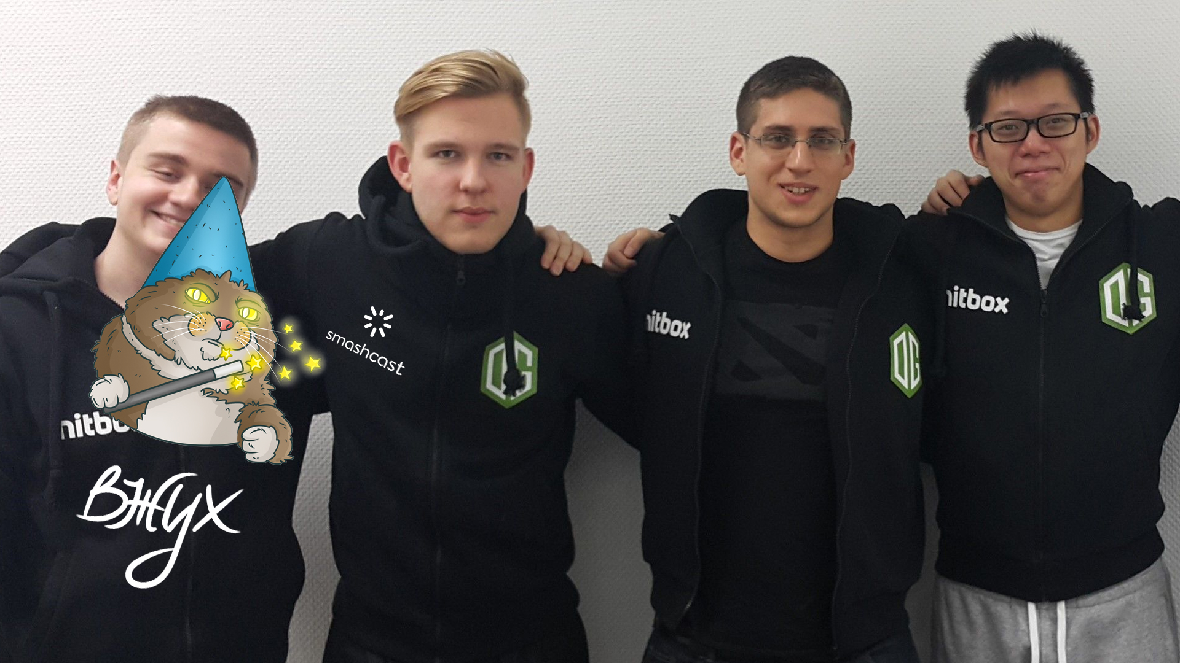
Notes:
Наверное из присутствующих тут мало кто знает, но они чемпионы почти всех Majors по доте и только они сами заработали 5 лямов сами и могли выкупить азубу и подарить хитбоксу

Slide 7
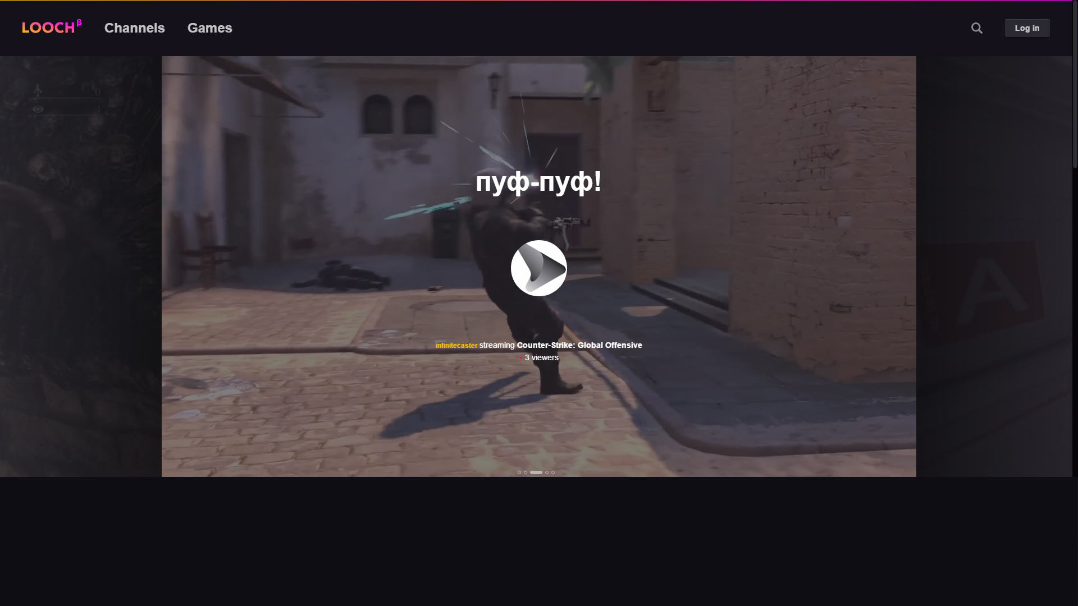
Явление LOOCH.tv
Народу
Notes:
И наконец мы подходим к самым интересным темам, кстати тут небольшая ремарка о том, что несколько лет назад microsoft azure приезжал ко мне и говорил что хочет стать стриминг сервисом и готовы спонсировать хостингом - там весомые деньги в миллионах долларов, но серьезно? у амазона есть, у гугла есть, а у майкрософта нет? мы тоже хотим азазаз. А может уже и есть и кстати мы много общались по этому поводу, у меня есть целый документ о том что как я думаю должно быть у стримингового сервиса, а чего нет и если пробежаться по чек-листу, то за последние два года ничего не изменилось, поэтому если у кого-то есть лишних 50 или 60 лямов, то могу подкинуть пару идей как сделать лучше чем у всех остальных. Быстренько вернемся к луч.тв. Совершенно идеально что пару дней назад во время запуска на главной странице висел стрим с названием пуф-пуф и поэтому именно этот скриншот был взят во все новости, что запустилась платформа пуф-пуф, но когда узнали, что на самом деле это не пуф-пуф, а лооох.тв, то стало еще веселее. После истории с азубу я не могу рассказывать как и кто это будет делать, но понимаю наверное что это политические или еще какие ресурсы, но это даже не покупка дома-офиса, чтобы он дорожал через год, просто без сильной команды, без сильного ресурса это невозможно сделать. Хотя конечно у есфорса есть и команда и ресурсы, но они что сейчас разорвут твитчевские контракты, выкинут все партнерки и миллионы долларов дохода в форточки и пойдут на лох.тв стримить?. Тем более что там и брендинг суперспецефический, лучей тв в ссср было великое множество, неужели это попытка привлечь более взрослую аудиторию давно забытым брендом. Возможно они даже вкшную группу краснолучского тв вообще не обгонят по СЕО и все время будут вторыми после бабушкиного телеканала.

Slide 8

Notes:
На самом деле начинание хорошее, надеюсь, что ребята справятся, отдельно в интервью для редакции известия Степа Шульга говорил что видеоплатформа позволит холдингу монетизировать собственный контент и привлечь новую аудиторию, которая будет генерировать этот контент. То есть они построили арену, сделали луч.тв, купили много команд, чтобы все это можно было заселить в одно здание, сами для себя стримить на своей платформе и быть зрителями. Это называется натуральное хозяйство дамы и господа, можно даже процитировать википедию

Slide 9
Натура́льное хозя́йство — самодостаточный тип (противоположно обмену и торговле) хозяйствования, который направлен только на удовлетворение собственных потребностей (не на продажу). Всё необходимое производится внутри хозяйственной единицы, при этом не возникает потребность в рынке.
Натуральное хозяйство — Википедия
https://ru.wikipedia.org/wiki/Натуральное_хозяйство
Notes:
“Натура́льное хозя́йство — самодостаточный тип хозяйствования, который направлен только на удовлетворение собственных потребностей.”. - честно, это так вообще и похоже, я считаю что большинство киберспортивных организаций на сегодняшний день это именно удовлетворение собственных потребностей. Никто не думает о том, что нужно развивать то где они работают. И если они занимают сейчас 5% рынка майнинга биткоина, а биткоин подорожал до трех тысяч долларов, то эти пять процентов стали значительно большими деньгами, чем когда он стоил по 10 долларов.

Slide 10
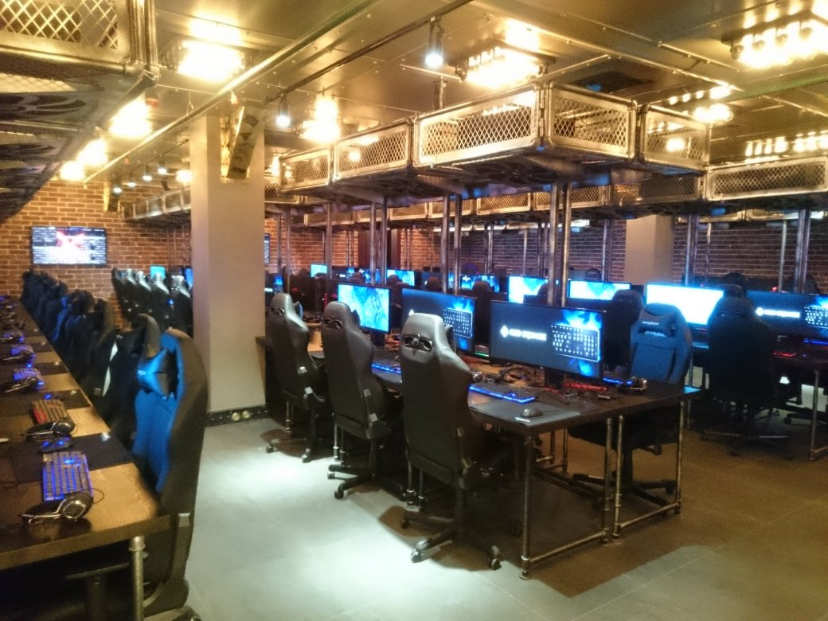
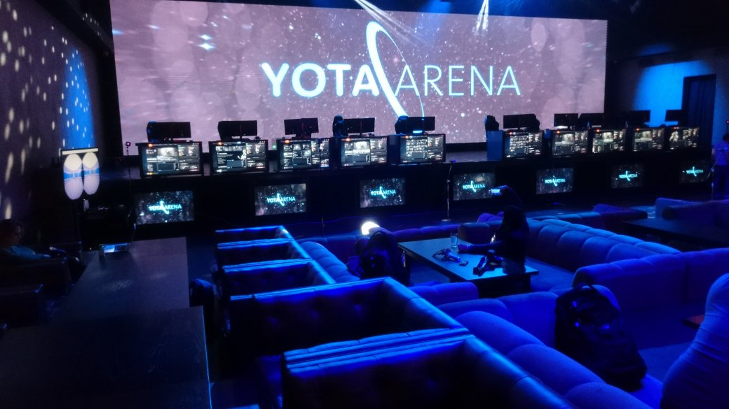

YOTA-арена
$10M
Notes:
Ну и последняя из моих заметочек - это про ёпта арену, что-то слишком много про esforce, я хотел на самом деле рассказать много про другие стартапы, если у кого-то есть желание поспрашивать и пообщаться можно это сделать уже после, но просто за последние несколько дней esforce выкатил сильно много анонсов и мы переработали презентацию даже. Потому что ёпта арена это тоже круто, мы поизучали сколько что стоит, что там есть, какой это компьютерный клуб, сильно ли он лучше киберарены и мне сказали “ты что ты что, это совсем другое”. Окей, другое, посмотрели почитали и оказалось, что это магазин, кафешка, ресторанчик и компьютерный клуб на 90 компов, при этом компьютерный клуб для какой-то очень специфической аудитории, которая как мне кажется с теми кто этажом выше даже не встречается. Там даже входы должны быть с разных стороны и это должен быть классический подвал кинотеатра Киев, в Киеве, как многие знают, что над тобой элитный ресторан, а внизу компьютерный клуб где 2 гривны час стоит, так там тоже самое, там внизу за доллар в час ты можешь сидеть за компом, а за 50 долларов в час можешь покушать немного еды. Просто интересный проект, интересно чем он закончится. Потратили очередные 10 мультов. Мне кажется, что люди деньги ради денег все сделают. пока кроме как покупать кирпичи или столы никто не научился, а киберспорт это вообще другая индустрия, тут нужно работать головой или мышкой, ну стараться совсем другие вещи творить, надо реально превращать деньги чем ум во что-то эффективное, а не скупать туалеты, делать их красивее и рассчитывать что эта модель киберспортивная принесет деньги. Открытие ресторана в киберспорте я сильно не одобряю, хотя я тоже хочу киберспортивный ресторан, но все это какая-то фигня и глазами визионера киберспортивного это все полное говно - рынок не развивает, не обучает молодежь и никого умнее не делает.

Slide 11
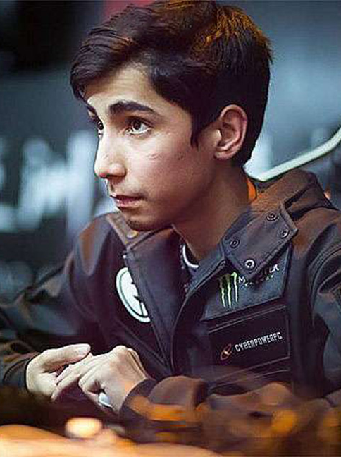
Sumail
13.02.1999
Playing dota 2
for Evil geniuses
At 16 years old, Sumail became the youngest professional gamer to win $1 million.
$2.4M
Total earnings
Notes:
От себя лично хочу сказать, что лично мой интерес в киберспорте это единственная индустрия доступная мне, которая может образовать детей, научить их быть полезными и подготовить их к взрослой жизни, которая будет связана уж поверьте мне не с лего, а на 90% с компьютерами и уже сейчас мы должны им сказать, что надо поприседать, попрыгать, поморгать глазами, походить между игровыми сессиями, попить воды и еще много всего - финансовая грамотность там, да ко всему сейчас можно достучаться до детей через киберспортивный инструмент и благодаря этому стать настоящим авторитетом в этой индустрии и для абсолютно всех фанов, которых количество сейчас растет по 50кк в год, на сегодня их почти 200 мультов, как я говорил в начале - и вот это круто, это то, что реально стоит делать - строить новое неизведанное, а не применять бесчисленные методы работающих бизнесов на что-то, чего раньше не существовало.

Slide 12


ivan@esm.one

